Slide 1




KHTN 8
MÔI TRƯỜNG VÀ CÁC NHÂN TỐ SINH THÁI
GIẢI MÃ Ô CHỮ
Chọn 1 ô chữ, tham gia trả lời câu hỏi để điền vào ô chữ, hoàn tất 8 câu hỏi để tìm ra từ khóa của ô chữ.
Câu trả lời đúng +1đ
Từ khóa đúng +3đ

Slide 2




Giải mã ô chữ
h
u
u
s
i
n
h
g
i
o
i
h
a
n
s
i
n
n
s
o
n
g
t
h
o
n
g
v
o
s
i
n
h
h
a
i
d
a
t
k
y
s
i
n
h

Slide 3













Câu số 1
Con người thuộc nhóm nhân tố sinh thái nào?
Đây là gì?
h
ữ
u
s
i
n
h

Slide 4
Câu số 2
Giới hạn chịu đựng của cơ thể sinh vật đối với một nhân tố sinh thái nhất định được gọi là____ sinh thái.
Đây là gì?
g
i
ớ
i
h
ạ
n

Slide 5

Câu số 3
Môi trường là nơi _____của sinh vật, bao gồm tất cả những gì xung quanh chúng.
Đây là gì?
s
i
n
h
s
ố
n
g

Slide 6
Câu số 4
Loài cây lá kim nào thích nghi với nơi quang đãng?
Đây là gì?
t
h
ô
n
g

Slide 7
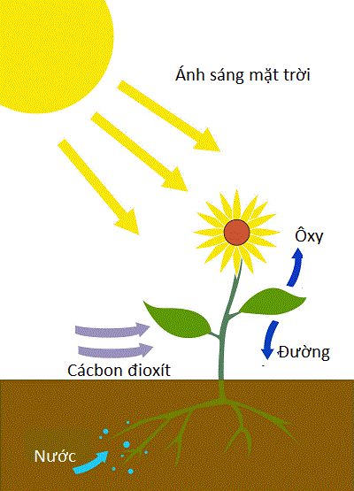
Câu số 5
Ánh sáng thuộc nhóm nhân tố sinh thái nào?
Đây là gì?
v
ô
s
i
n
h

Slide 8
Câu số 6
Có mấy loại nhân tố sinh thái?
Đây là gì?
h
a
i

Slide 9
Câu số 7
Các loại môi trường sống chủ yếu của sinh vật bao gồm: ______, nước, trên cạn và sinh vật.
Đây là gì?
đ
ấ
t

Slide 10
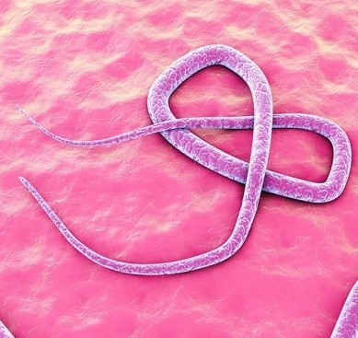
Câu số 8
Giun đũa sống trong ruột người là quan hệ___
Đây là gì?
k
ý
s
i
n
h

Slide 11
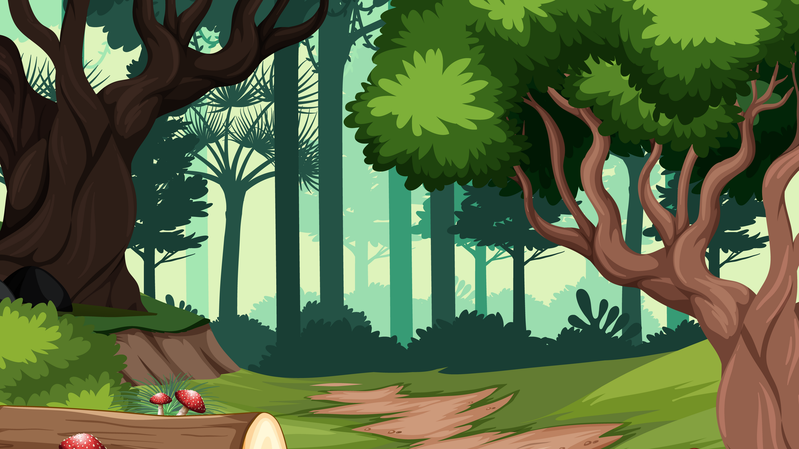
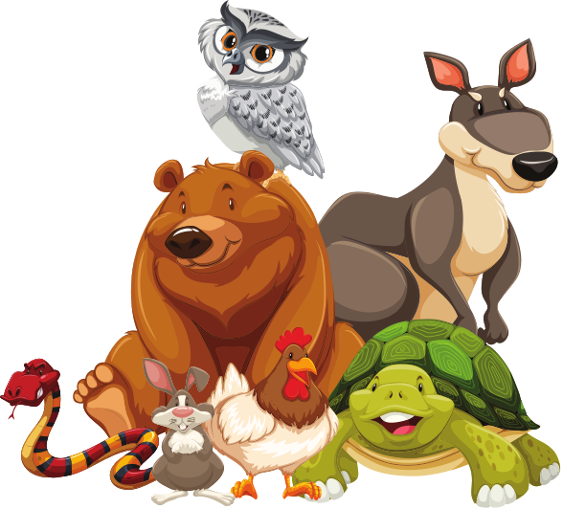
Bài 42
QUẦN THỂ
SINH VẬT

Slide 12

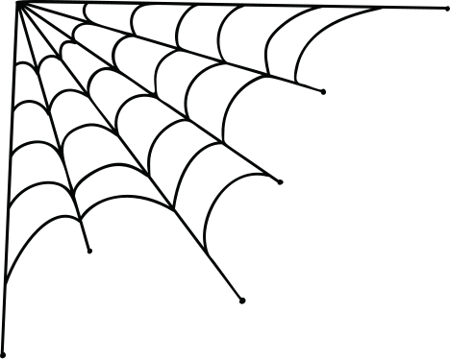
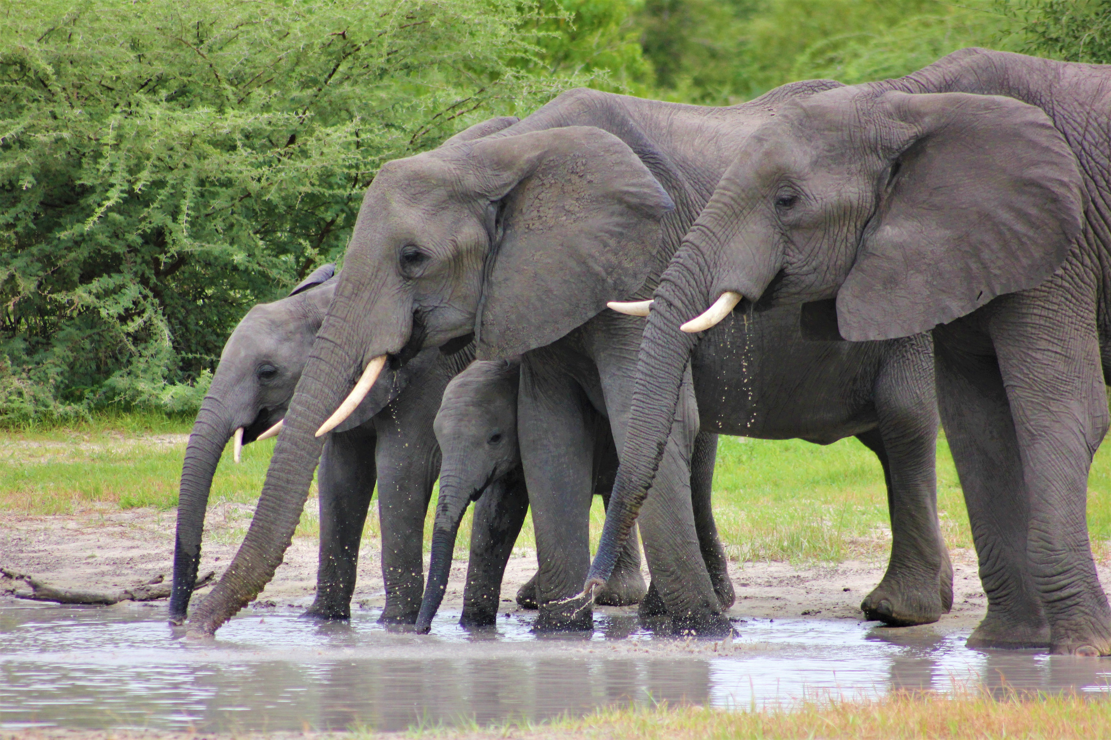
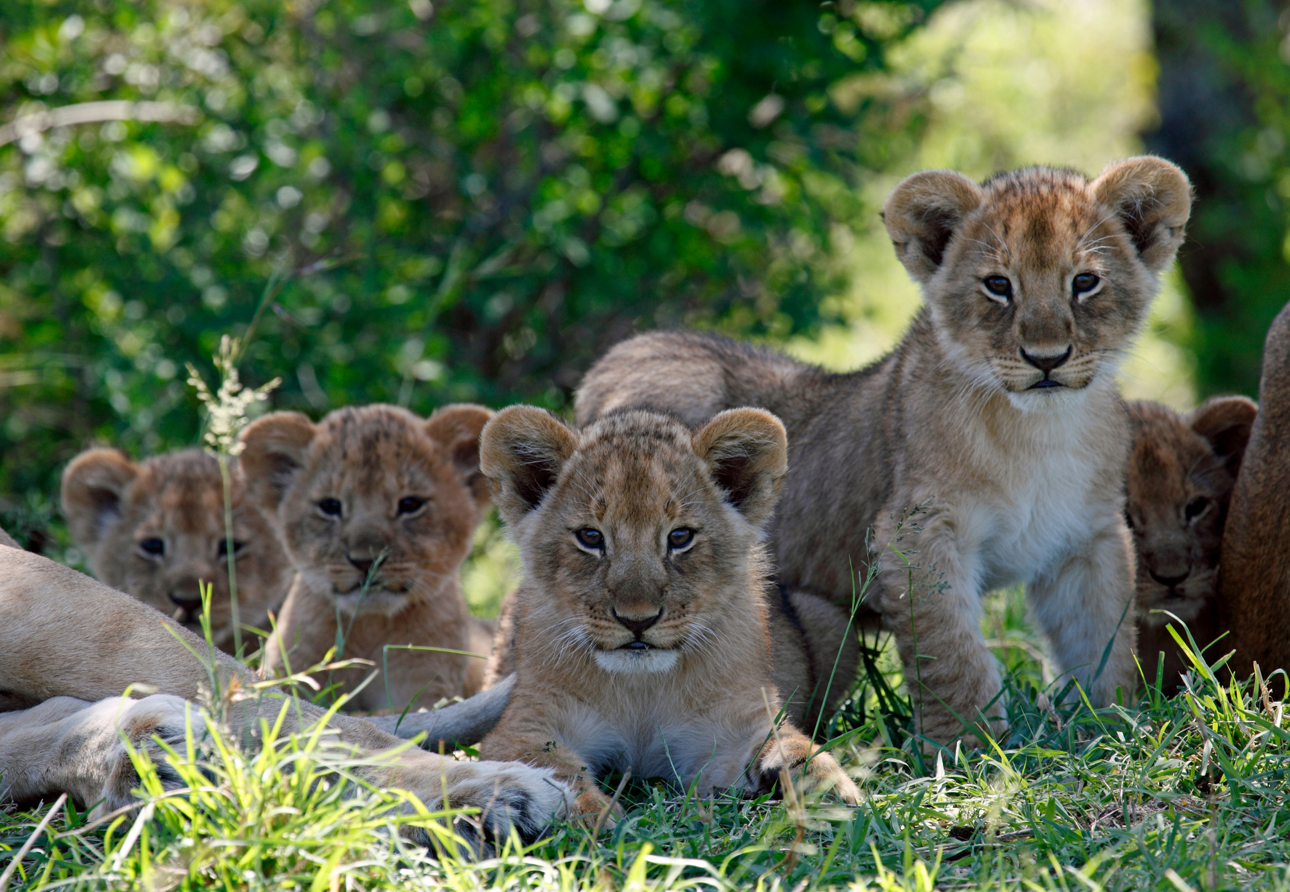
Các cá thể sinh vật khi sống thành đàn có ưu thể gì so với khi sống đơn lẻ?

Slide 13


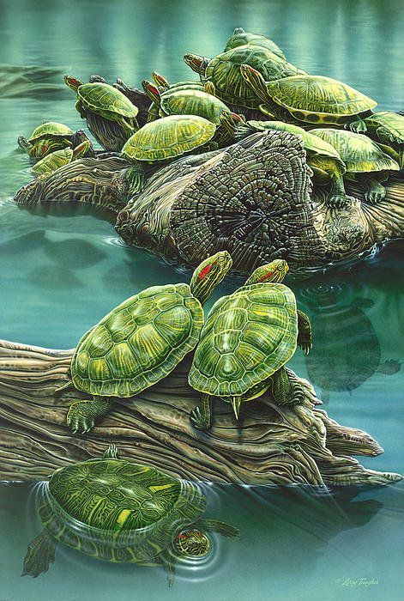
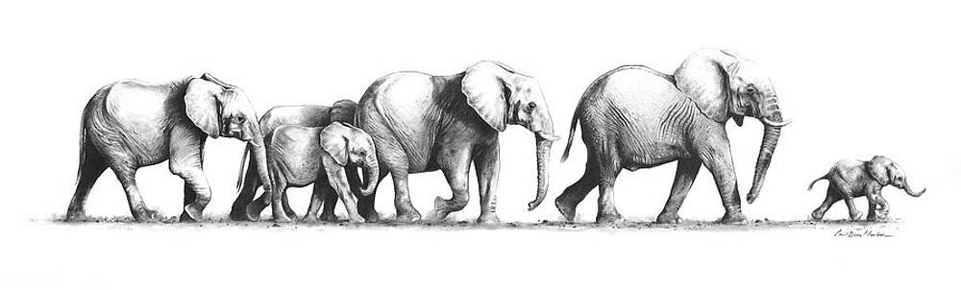
I. KHÁI NIỆM QUẦN THỂ
Quần thể là tập hợp các cá thể cùng loài, cùng sinh sống trong một khoảng không gian xác định, vào một thời điểm nhất định và có khả năng sinh sản tạo nên những thế hệ mới
Mỗi quần thể có những đặc trưng về kích thước, mật độ, tỉ lệ giới tính, thành phần nhóm tuổi và kiểu phân bố

Slide 14
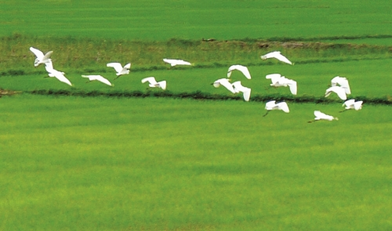
I. KHÁI NIỆM QUẦN THỂ
Quan sát hình bên dưới, cho biết trong ruộng lúa này có thể có những quần thể sinh vật nào?

Slide 15
I. KHÁI NIỆM QUẦN THỂ
Mốt số quần thể sinh vật trong ruộng lúa: quần thể lúa, quần thể cò

Slide 16
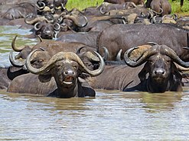
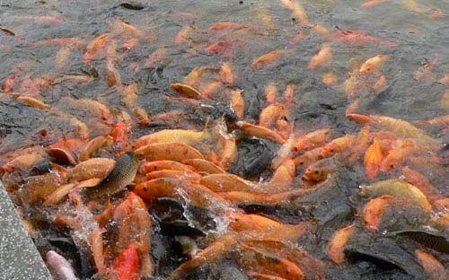
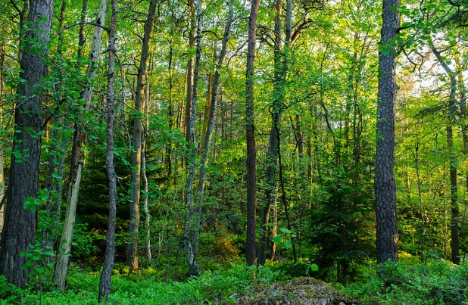
I. KHÁI NIỆM QUẦN THỂ
Lấy một ví dụ về quần thể sinh vật trong tự nhiên và một quần thể vật nuôi hoặc cây trồng.
Ví dụ về quần thể sinh vật: Quần thể trâu rừng, tập hợp cá chép trong ao, tập hợp các cây trong rừng.

Slide 17
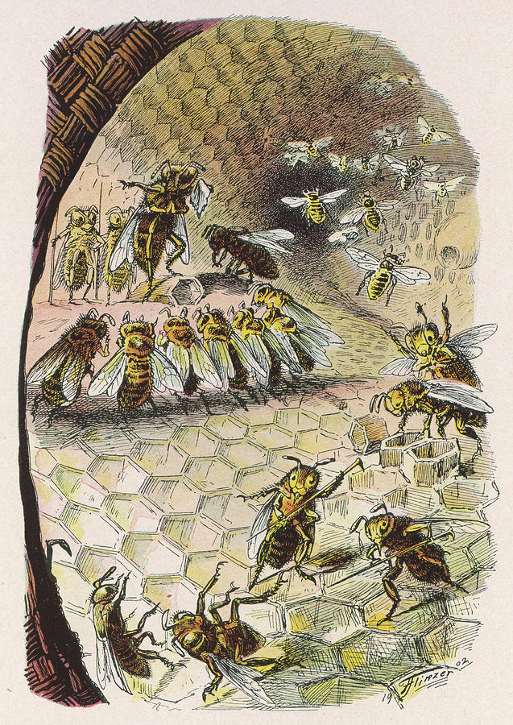
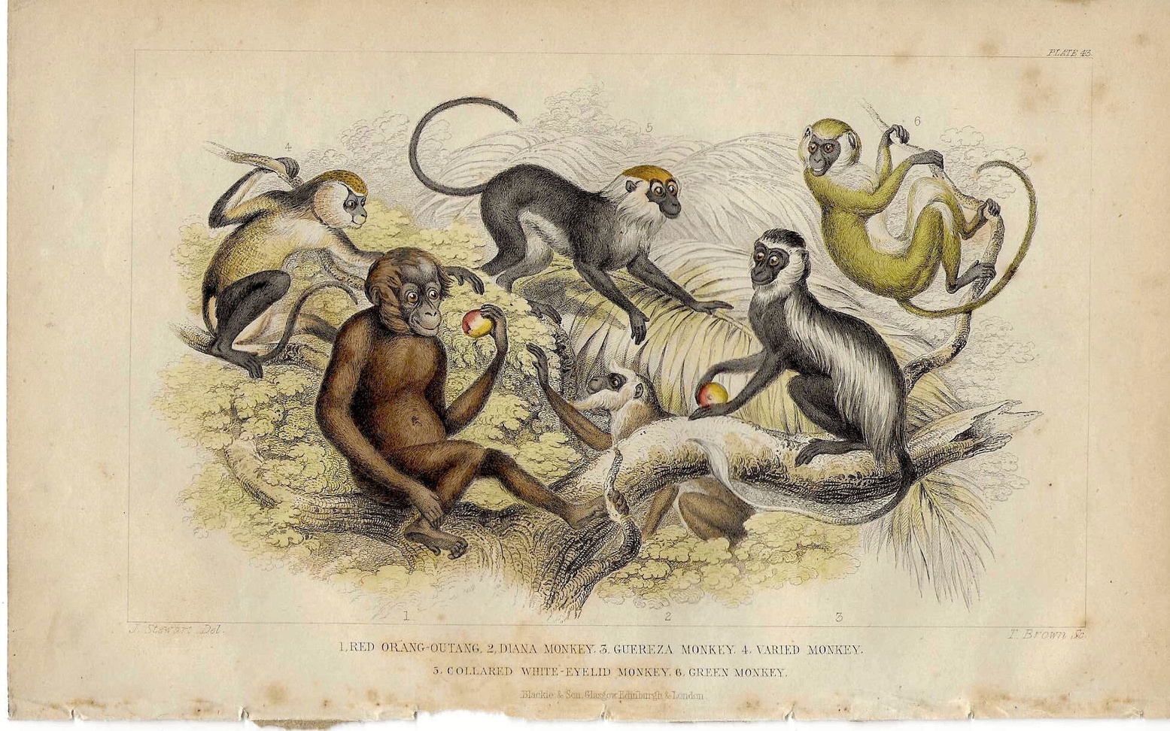
II. CÁC ĐẶC TRƯNG CƠ BẢN CỦA QUẦN THỂ
1. Kích thước của quần thể sinh vật
Mỗi quần thể sinh vật có số lượng cá thể (hoặc khối lượng, năng lượng tích luỹ trong các cá thể) phân bố trong khoảng không gian nhất định được gọi là kích thước của quần thể

Slide 18
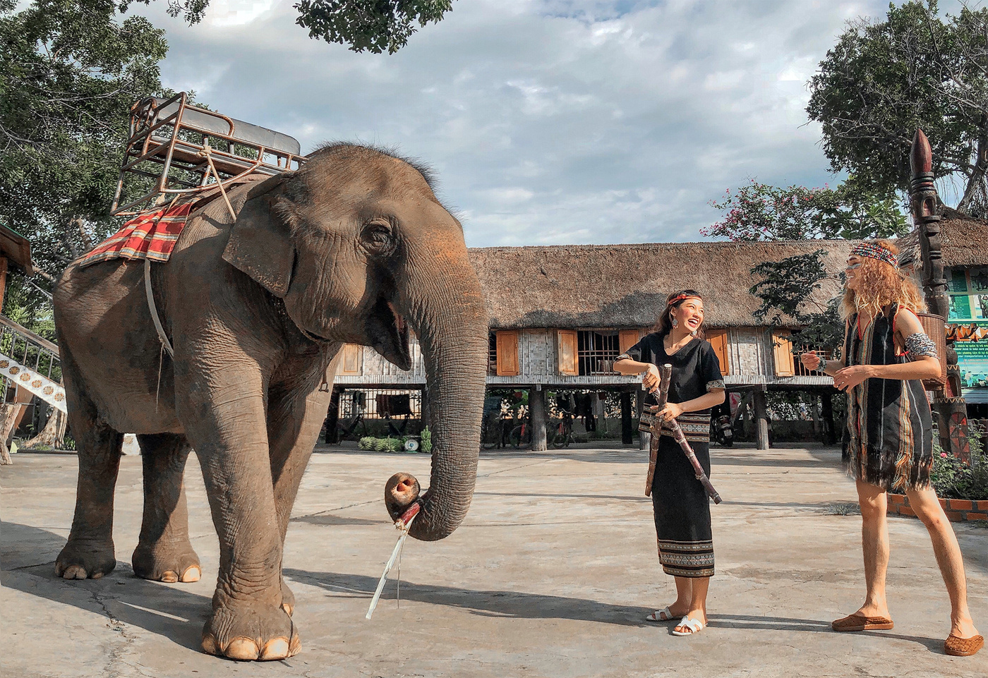
II. CÁC ĐẶC TRƯNG CƠ BẢN CỦA QUẦN THỂ
1. Kích thước của quần thể sinh vật
Mỗi quần thể sinh vật có kích thước đặc trưng phù hợp với khả năng cung cấp nguồn sống của môi trường và thực hiện các chức năng sinh học, bảo đảm cho quần thể duy trì và phát triển
Ví dụ: ở vùng núi Tam Đảo kích thước của quần thể cây đỗ quyên hoa đỏ khoảng 150 cây

Slide 19
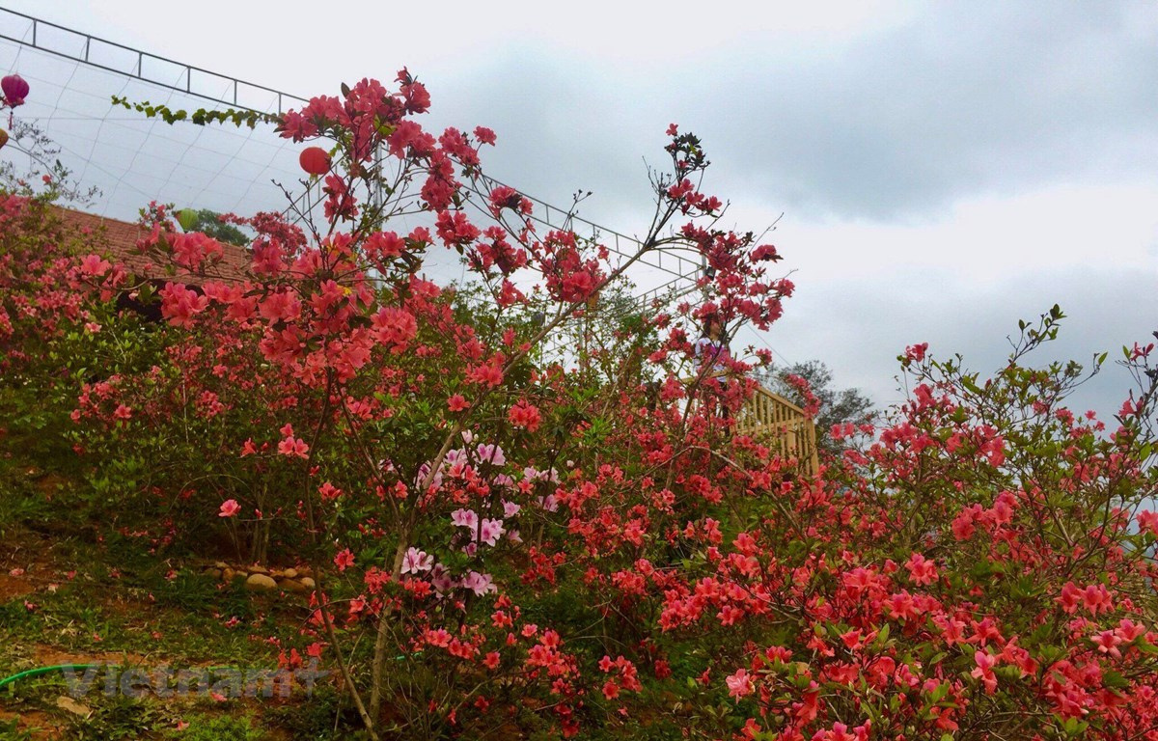
II. CÁC ĐẶC TRƯNG CƠ BẢN CỦA QUẦN THỂ
1. Kích thước của quần thể sinh vật
Mỗi quần thể sinh vật có kích thước đặc trưng phù hợp với khả năng cung cấp nguồn sống của môi trường và thực hiện các chức năng sinh học, bảo đảm cho quần thể duy trì và phát triển
Ví dụ: ở Vườn quốc gia Yok Đôn, Đắk Lắk, quần thể voi châu Á có kích thước lớn nhất là 36 con

Slide 20
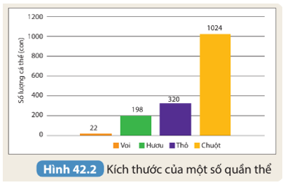
II. CÁC ĐẶC TRƯNG CƠ BẢN CỦA QUẦN THỂ
1. Kích thước của quần thể sinh vật
Hình 42.2 biểu thị kích thước của bốn quần thể cùng sống trong một khu rừng. Em hãy quan sát hình, so sánh và rút ra nhận xét về tương quan giữa kích thước cơ thể và kích thước quần thể voi, hươu, thỏ, chuột.
Về kích thước cơ thể: Voi > Hươu > Thỏ rừng > Chuột
Về kích thước quần thể: Voi < Hươu < Thỏ rừng < Chuột
Như vậy, kích thước cơ thể và kích thước quần thể của loài có mối quan hệ tỉ lệ nghịch với nhau, loài có kích thước cơ thể nhỏ thường có kích thước quần thể lớn hơn và ngược lại.

Slide 21
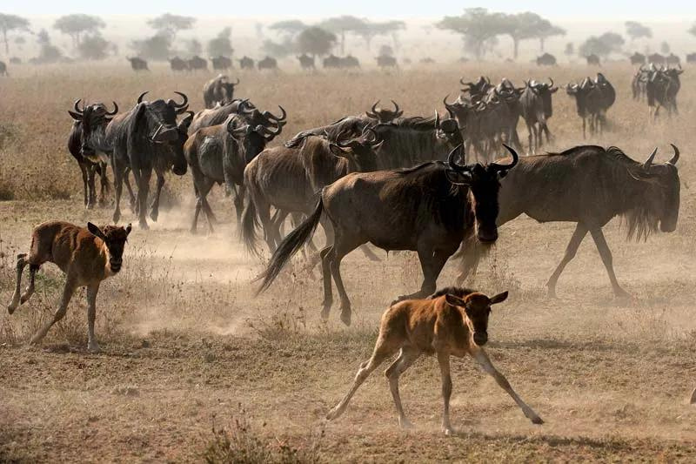

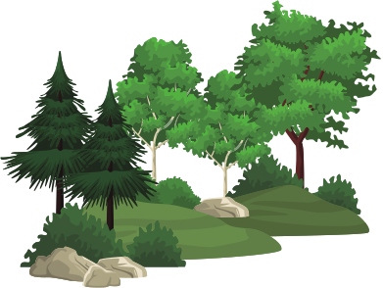

II. CÁC ĐẶC TRƯNG CƠ BẢN CỦA QUẦN THỂ
2. Mật độ cá thể của quần thể
Mật độ cá thể của quần thể là số lượng cá thể trên một đơn vị diện tích hay thể tích của quần thể.
Mỗi quần thể có mật độ đặc trưng nhất định

Slide 22
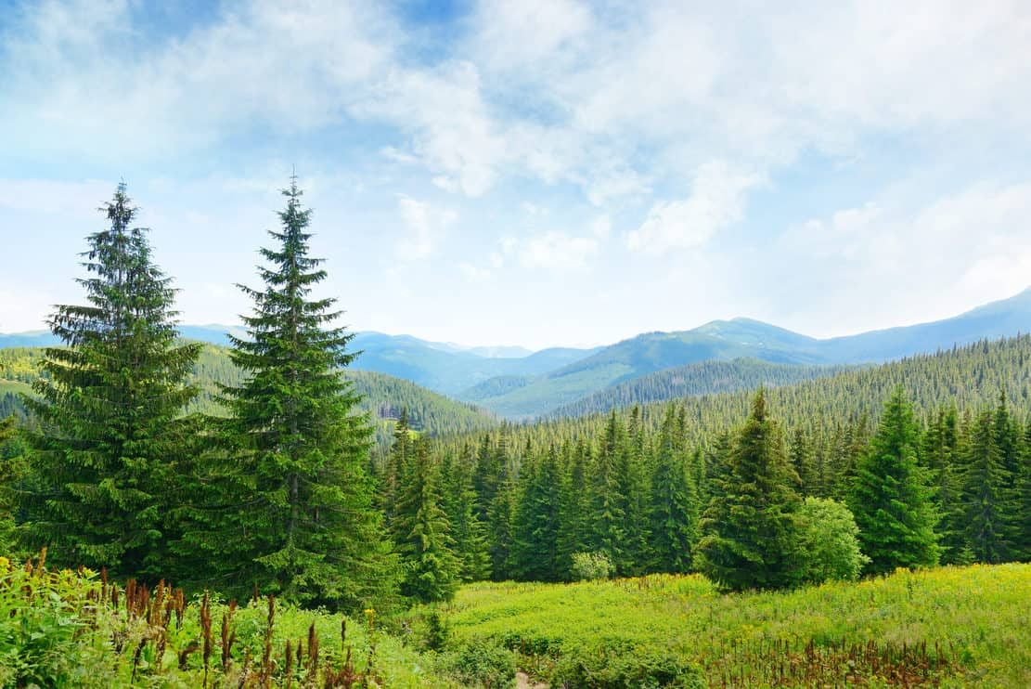
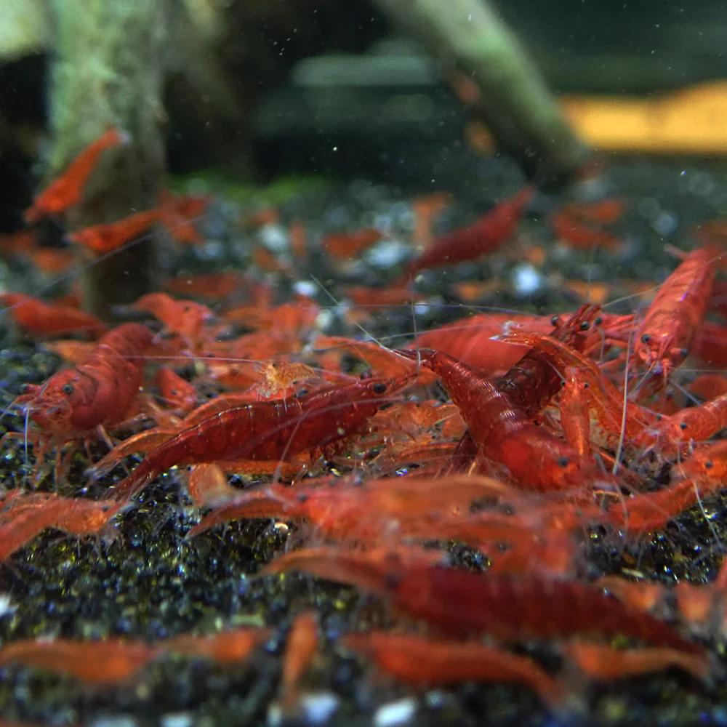
II. CÁC ĐẶC TRƯNG CƠ BẢN CỦA QUẦN THỂ
2. Mật độ cá thể của quần thể
Ví dụ: mật độ của cây thông là 1000 cây/ha đất đồi, mật độ của tôm là 1 - 2 con/1 lít nước ao

Slide 23
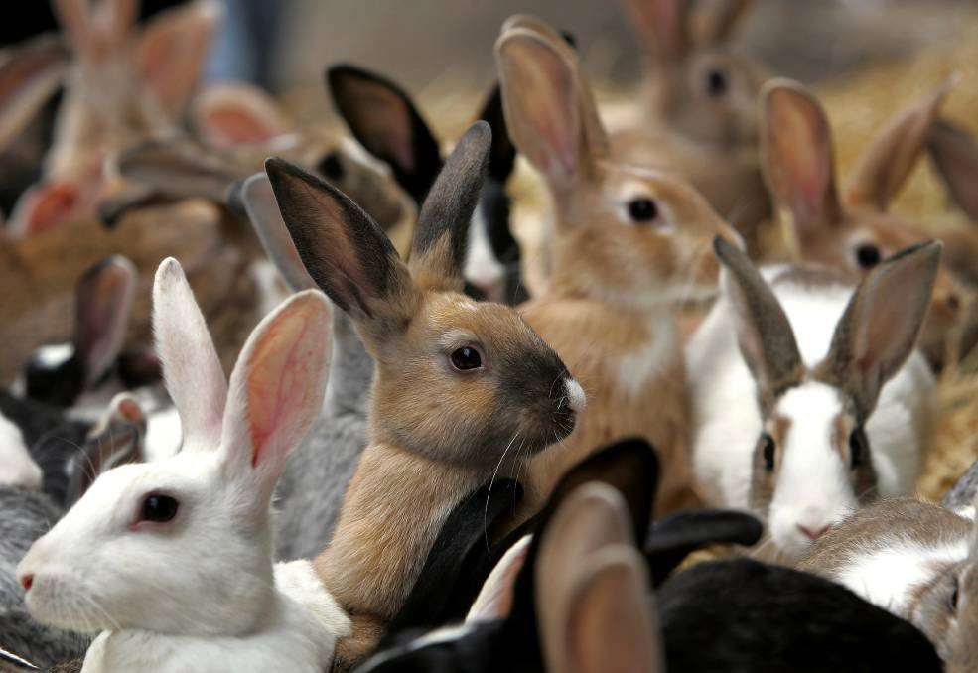
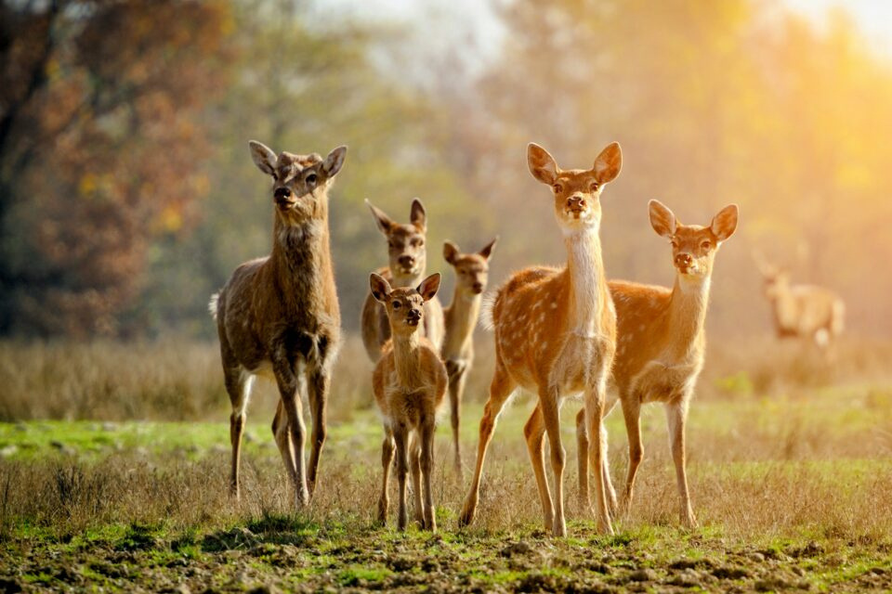
II. CÁC ĐẶC TRƯNG CƠ BẢN CỦA QUẦN THỂ
2. Mật độ cá thể của quần thể
Khi mật độ quần thể quá cao hoặc quá thấp sẽ ảnh hưởng đến các hoạt động sống của các cá thể trong quần thể như: tìm kiếm thức ăn, nơi ở: cơ hội gặp gỡ giữa các cá thể khác giới để sinh sản,...
Mật độ quần thể quá cao
Mật độ quần thể quá thấp

Slide 24
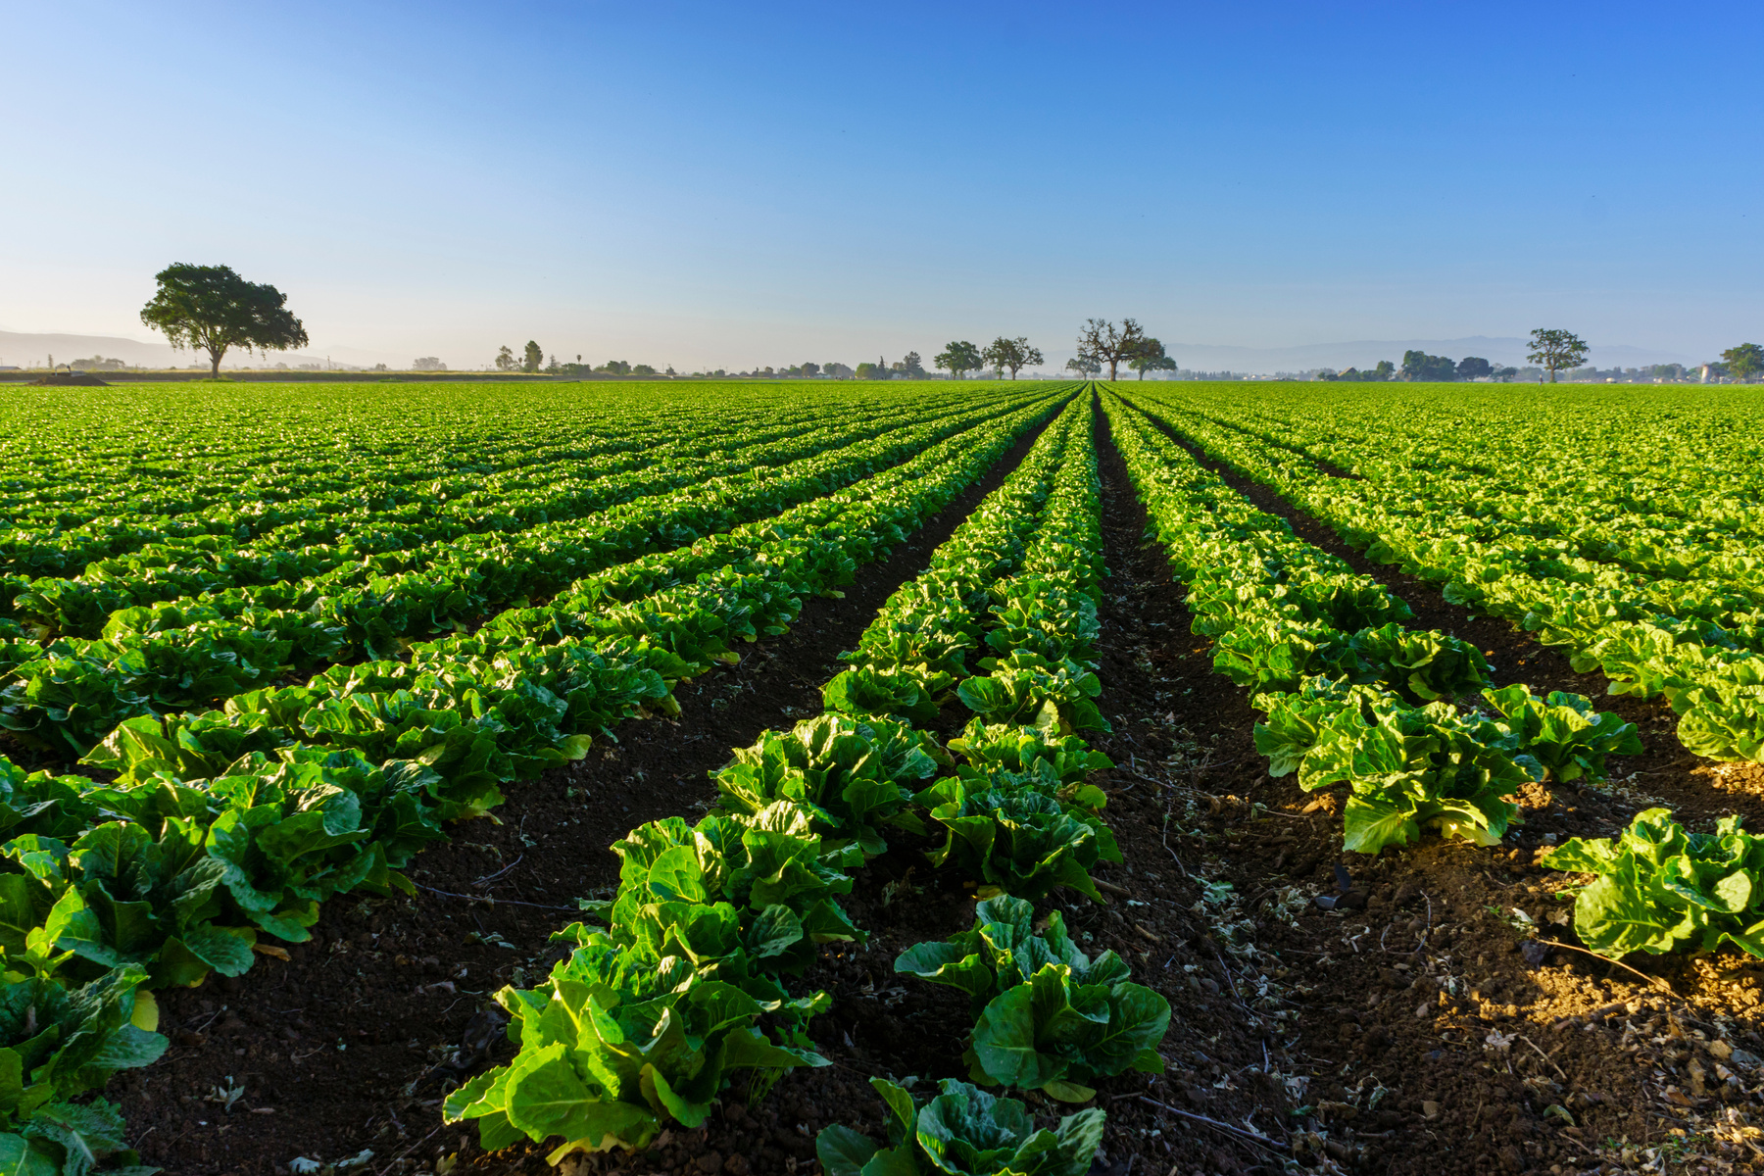
II. CÁC ĐẶC TRƯNG CƠ BẢN CỦA QUẦN THỂ
2. Mật độ cá thể của quần thể
Mật độ cá thể của quần thể được ứng dụng trong chăn nuôi, trồng trọt như thế nào?
Đáp án

Slide 25
II. CÁC ĐẶC TRƯNG CƠ BẢN CỦA QUẦN THỂ
3. Tỷ lệ giới tính
Dựa vào thông tin trong Bảng 42.1, hãy xác định mật độ cá thể của mỗi quần thể được nhắc đến.
QUẦN THỂ | SỐ LƯỢNG CÁ THỂ | KHÔNG GIAN PHÂN BỐ | MẬT ĐỘ
Lim xanh | 11 250 | 15 ha | ?
Bắp cải | 3000 | 75 m² | ?
Cá chép | 120 000 | 60 000 m³ | ?

Slide 26
II. CÁC ĐẶC TRƯNG CƠ BẢN CỦA QUẦN THỂ
3. Tỷ lệ giới tính
Dựa vào thông tin trong Bảng 42.1, hãy xác định mật độ cá thể của mỗi quần thể được nhắc đến.
QUẦN THỂ | SỐ LƯỢNG CÁ THỂ | KHÔNG GIAN PHÂN BỐ | MẬT ĐỘ
Lim xanh | 11 250 | 15 ha | 750 cá thể/ha
Bắp cải | 3000 | 75 m² | 40 cá thể/m²
Cá chép | 120 000 | 60 000 m³ | 2 cá thể/m³

Slide 27

II. CÁC ĐẶC TRƯNG CƠ BẢN CỦA QUẦN THỂ
3. Tỷ lệ giới tính
Tỉ lệ giới tính là tỉ lệ giữa số lượng cá thể đực và số lượng cá thể cái trong quần thể
Tỉ lệ giới tính ở đa số các loài động vật thường xấp xỉ 1: 1 nhưng ở một số loài như cá sấu Mỹ là xấp xỉ 1:5, ở chim chích choè đất là xấp xỉ 1:9,...

Slide 28
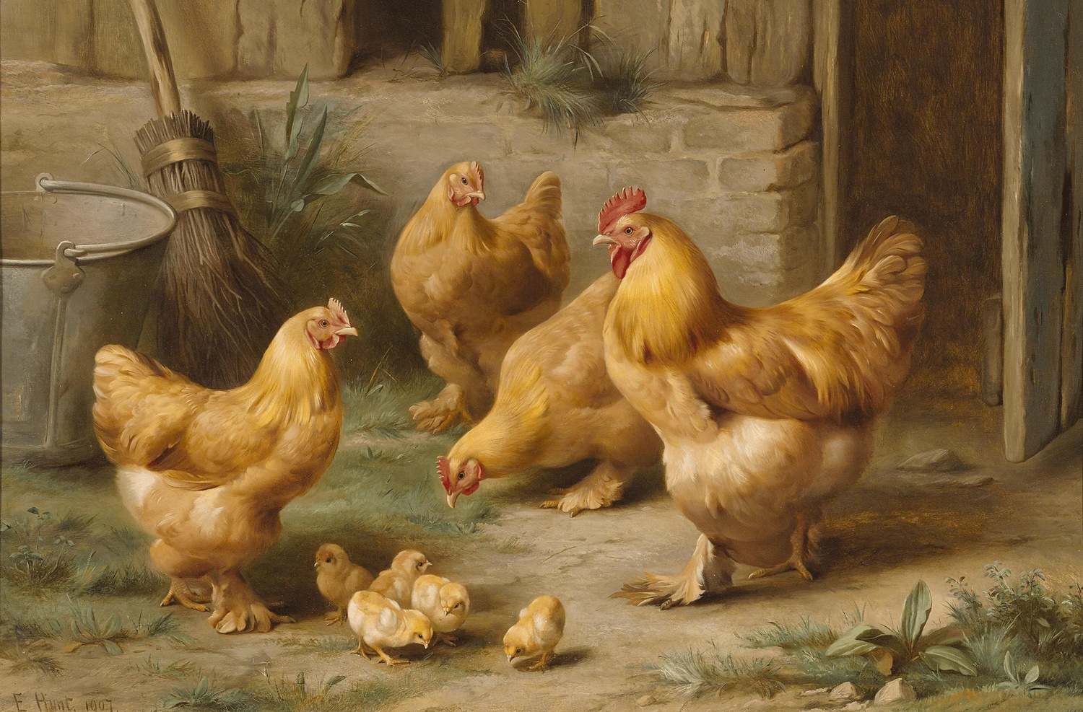
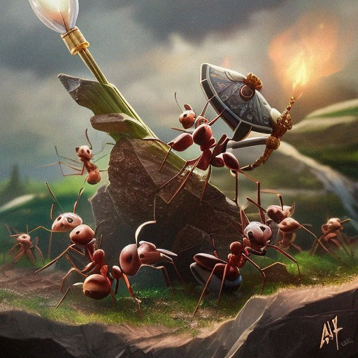
II. CÁC ĐẶC TRƯNG CƠ BẢN CỦA QUẦN THỂ
3. Tỷ lệ giới tính
Tuy nhiên, tỉ lệ này có thể thay đổi trong quá trình sống tùy thuộc vào đặc điểm của từng loài, thời gian và điều kiện sống,...
Tỉ lệ giới tính của quần thể là đặc trưng quan trọng đảm bảo hiệu quả sinh sản của quần thể.

Slide 29

II. CÁC ĐẶC TRƯNG CƠ BẢN CỦA QUẦN THỂ
3. Tỷ lệ giới tính
Nêu ví dụ tỉ lệ giới tính của loài có thể thay đổi trong quá trình sống
Ví dụ tỉ lệ giới tính của loài có thể thay đổi trong quá trình sống: Trước mùa sinh sản, nhiều loài thằn lằn, rắn có số lượng cá thể cái nhiều hơn cá thể đực. Sau mùa sinh sản, số lượng cá thể đực và cá thể cái gần bằng nhau

Slide 30
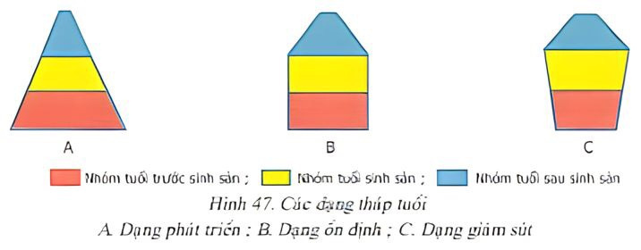
II. CÁC ĐẶC TRƯNG CƠ BẢN CỦA QUẦN THỂ
4. Nhóm tuổi
Quan sát Hình 42.3, hãy nhận xét mối tương quan về số lượng cá thể của nhóm tuổi trước sinh sản và nhóm tuổi sinh sản trong mỗi kiểu tháp tuổi.
Nhóm tuổi trước sinh sản
Nhóm tuổi sau sinh sản
Nhóm tuổi sinh sản

Slide 31
II. CÁC ĐẶC TRƯNG CƠ BẢN CỦA QUẦN THỂ
4. Nhóm tuổi
Quần thể sinh vật gồm nhiều nhóm tuổi: Nhóm tuổi trước sinh sản, Nhóm tuổi sinh sản, Nhóm tuổi sau sinh sản
– Tháp phát triển: số lượng cá thể thuộc nhóm tuổi trước sinh sản lớn hơn nhiều so với nhóm tuổi sinh sản.
– Tháp ổn định: số lượng cá thể thuộc nhóm tuổi trước sinh sản tương đương so với nhóm tuổi sinh sản.
– Tháp suy thoái: số lượng cá thể thuộc nhóm tuổi trước sinh sản nhỏ hơn so với nhóm tuổi sinh sản.

Slide 32
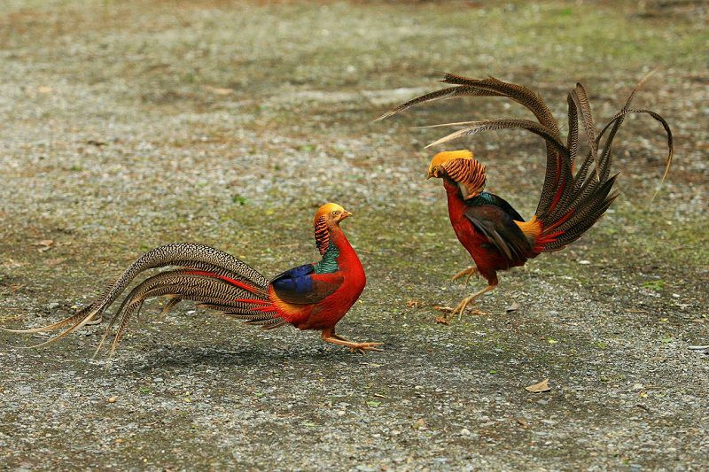
II. CÁC ĐẶC TRƯNG CƠ BẢN CỦA QUẦN THỂ
4. Nhóm tuổi
Điều tra quần thể chim trĩ đỏ khoang cổ trong một khu vực nghiên cứu thu được số liệu về số cá thể chim trĩ trong mỗi nhóm tuổi như sau: nhóm tuổi trước sinh sản là 80 con, nhóm tuổi đang sinh sản là 30 con, nhóm tuổi sau sinh sản là 15 con. Về tháp tuổi chim trĩ và xác định quần thể chim trĩ có tháp tuổi thuộc dạng nào

Slide 33
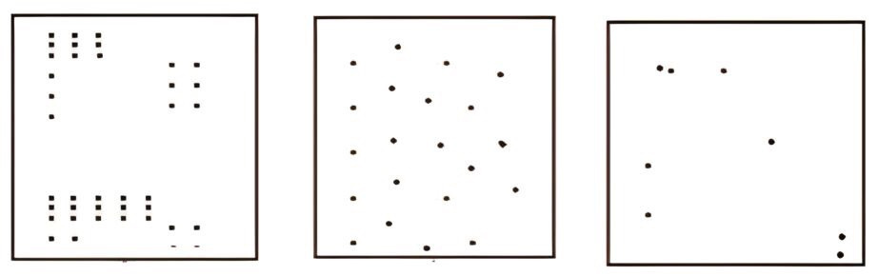
II. CÁC ĐẶC TRƯNG CƠ BẢN CỦA QUẦN THỂ
5. Phân bố cá thể trong quần thể
Hãy mô tả đặc điểm của mỗi kiểu phân bố cá thể của quần thể
a) Theo nhóm
b) Đồng đều
c) Ngẫu nhiên

Slide 34
II. CÁC ĐẶC TRƯNG CƠ BẢN CỦA QUẦN THỂ
5. Phân bố cá thể trong quần thể
Sự phân bố cá thể của quần thể có ảnh hưởng tới khả năng khai thác nguồn sống trong khu vực phân bố. Có ba kiểu phân bố cá thể:
Kiểu phân bố theo nhóm: thường xuất hiện khi điều kiện sống phân bố không đồng đều trong môi trường
Kiểu phân bố đồng đều: thường xuất hiện khi điều kiện sống phân bố đều trong môi trường và có sự cạnh tranh gay gắt giữa các cá thể trong quần thể
Kiểu phân bố ngẫu nhiên: thường xuất hiện khi điều kiện sống phân bố đồng đều trong môi trường nhưng không có sự cạnh tranh gay gắt giữa các cá thể trong quần thể

Slide 35

III. BIỆN PHÁP BẢO VỆ QUẦN THỂ
Tại sao bảo vệ môi trường sống của quần thế chính là bảo vệ quần thể? Cho ví dụ về việc bảo vệ môi trường sống của quần thể.
Bảo vệ môi trường sống của quần thể chính là bảo vệ quần thế vì môi trường sống bao gồm nhiều nhân tố có ảnh hưởng đến từng cá thể của quần thể.
Ví dụ: Bảo vệ khoảng không gian tồn tại quần thể, chống ô nhiễm môi trường...

Slide 36

III. BIỆN PHÁP BẢO VỆ QUẦN THỂ
Em hãy đề xuất biện pháp bảo vệ đối với các quần thể có nguy cơ tuyệt chủng.
MỘT SỐ BIỆN PHÁP BẢO VỆ QUẦN THỂ
Bảo tồn các sinh vật ở trong môi trường tự nhiên mà chúng đang sống (gọi là bảo tồn tại chỗ). Biện pháp này thường được áp dụng đối với đa số các quần thể sinh vật
Chuyển các sinh vật đến nơi có điều kiện thuận lợi cho sự tồn tại, phát triển và được bảo vệ (gọi là bảo tồn chuyển chỗ). Biện pháp này thường áp dụng đối với những loài động vật quý, hiếm có nguy cơ bị tuyệt chủng

Slide 37
Quần thể là tập hợp các cá thể cùng loài, cùng sinh sống trong một khoảng không gian xác định, vào một thời điểm nhất định, có khả năng sinh sản tạo thành những thế hệ mới.
Mỗi quần thể có những đặc trưng sau:
  Kích thước của quần thể sinh vật là số lượng các cá thể phân bố trong khoảng không gian của quần thể
  Mật độ cá thể của quần thể là số lượng cá thể trên một đơn vị diện tích hay thể tích của quần thể
  Tỉ lệ giới tính là tỉ lệ giữa số lượng cá thể đực và số lượng cá thể cái trong quần thể
  Quần thể sinh vật gồm nhiều nhóm tuổi: nhóm tuổi trước sinh sản, nhóm tuổi sinh sản, nhóm tuổi sau sinh sản
  Có ba kiểu phân bố cá thể của quần thể: phân bố theo nhóm, phân bố đồng đều và phân bố ngẫu nhiên

Slide 38
Có thể thực hiện một số biện pháp bảo vệ quần thể sinh vật như: bảo tồn các sinh vật ở trong môi trường tự nhiên mà chúng đang sống; chuyển các sinh vật đến nơi có điều kiện thuận lợi cho sự tồn tại, phát triển và được bảo vệ...

